Slide 1
SITE INTERNET
COMMUNICATION DE LA TAXE SUR LA PUBLICITE EXTERIEURE

Slide 2
SOMMAIRE
DEFINITIONS
Qu’est-ce que la TLPE ?
Pourquoi la TLPE ?
Les supports
Qui doit déclarer ?
Quand déclarer ?
Comment déclarer ?
Les exonérations
Les tarifs

Slide 3
DEFINITIONS

Slide 4
Définitions
Qu’est-ce que la TLPE ?
En voulant inscrire leurs marques au cœur du paysage urbain, les entreprises se sont emparées de l’espace public, parfois sans prendre en compte les questions environnementales.
La publicité, sa logique poussée à l’extrême et l’ultra consommation ne sont pas compatible avec l’écologie de demain.
Pour répondre à ce besoin, la loi n° 2008-776 du 4 août 2008 de modernisation de l’économie a instauré la Taxe Locale sur la Publicité Extérieure (TLPE) qui se substitue aux taxes locales existantes jusqu’alors.
Cette loi cherche à améliorer le cadre de vie et à organiser au mieux l’affichage. Elle protège le commerce de proximité en prévoyant un certain nombre d’exonérations.
Son objectif est d’améliorer la qualité de nos paysages urbains par la diminution de l’emprise des enseignes, des pré-enseignes et des panneaux publicitaires.
Sa vocation à protéger nos paysages et le petit commerce permet de trouver le juste équilibre entre développement économique et sauvegarde du territoire.

Slide 5
Définitions
Qui met en place cette taxe?
Les communes peuvent, par délibération de leur conseil municipal, instituer la TLPE dans les limites de leur territoire. Certains établissements publics de coopération intercommunale (EPCI), s’ils sont compétents, peuvent décider d’instituer également en lieu et place de tout ou partie des communes membres.
Pourquoi cette taxe ?
Lutter contre la pollution visuelle
Organiser l’affichage publicitaire
Améliorer le cadre de vie
Réduire la dimension des enseignes
Freiner la prolifération des panneaux publicitaires

Slide 6
Définitions
Qui doit déclarer ?
Le redevable de la taxe est l'exploitant du support, c'est-à-dire :
L'afficheur pour les dispositifs publicitaires.
Les commerçants pour les enseignes et pré-enseignes.
En cas de défaillance de ce dernier : le redevable sera le propriétaire du support et en dernier recours : celui dans l'intérêt duquel le support a été réalisé.
La taxe concerne toutes les entreprises, quelle que soit la nature de leurs activités (commerciales, industrielles ou de services…).

Slide 7
Définitions
Quels sont les supports taxables ?
la TLPE concerne tous les supports publicitaires fixes, visibles de toute voie ouverte à la circulation. Il existe trois catégories de supports publicitaires
> LES ENSEIGNES
Toute inscription, forme ou image apposée sur un immeuble et relative à une activité qui s’y exerce ( Article L 581-3 2° du code de l’environnement).
La notion « d’immeuble » employée dans la loi correspond à celle du code civil : « bien immobilier », qu’il s’agisse d’un bâtiment ou d’un terrain : le parking du supermarché fait partie de « l’immeuble » où s’exerce l’activité commerciale.

Slide 8
Définitions
> LES PREENSEIGNES
Toute inscription, forme ou image indiquant la proximité où s’exerce une activité déterminée (Article L 581-3 3° du code de l’environnement).
> LES DISPOSITIFS PUBLICITAIRES
Toute inscription destinée à informer ou attirer le public. Panneau affichant une publicité sur le domaine privé et public, sur une voie ouverte à la circulation publiques. (Article L 581-3 1° du code de l’environnement).

Slide 9
Définitions
Quand déclarer ?
Depuis le 1er janvier 2022, la déclaration annuelle n’est plus obligatoire. En revanche, la déclaration complémentaire (pour les supports crées ou supprimés en cours d’année entre le 1er janvier et le 31 décembre inclus) se fait dans les deux mois suivant la création ou la suppression du support publicitaire. Cette déclaration doit être déposée auprès de la commune ou de l’établissement public qui perçoit la taxe.
Comment déclarer ?
Vous trouverez ci-après les liens, vous permettant d’accéder à ce formulaire :
Cerfa n°15702*02 : https://entreprendre.service-public.fr/vosdroits/R49305
Notice n° 52156*01 : https://www.formulaires.service-public.fr/gf/getNotice.do?cerfaNotice=52156&cerfaFormulaire=15702
et également dans la rubrique dédiée à la TLPE sur le site service-public.fr https://www.service-public.fr/professionnels-entreprises/vosdroits/F22591

Slide 10
Définitions
Comment se calcul la taxe ?
Pour une publicité et une préenseigne, la TLPE se calcule en fonction du type de support (numérique ou non) et de la surface cumulée des affiches.
Pour une enseigne, la TLPE se calcule en fonction du cumul des surfaces des enseignes présentes sur le terrain d’assiette de l’entreprise.

Slide 11
Définitions
Les exonérations :
Les dispositifs publicitaires exonérés de TLPE sont les suivants :
affichage de publicités non commerciales,
supports concernant des spectacles,
supports prescrits par une disposition légale ou réglementaire (panneaux électoraux par exemple) ou imposés par une convention signée avec l'État,
localisation de professions réglementées (plaques de notaires, de médecins, etc.)
supports exclusivement destinés à la signalisation directionnelle,
panneaux d'information sur les horaires ou moyens de paiement de l'activité exercée. Pour les tarifs, la superficie cumulée du support doit être inférieure ou égale à 1 m² pour être exonérée
enseignes de moins de 7 m² en surface cumulée, sauf délibération contraire de la collectivité.

Slide 12
Que se passe-t-il en cas de poses et déposes de supports effectués en cours d’année ?
Afin de ne pas pénaliser le redevable de la taxe, il est prévu une taxation au prorata temporis pour les supports créés
ou supprimés en cours d’année.
L’entreprise est dans l’obligation de fournir une déclaration dans les deux mois qui suivent l’implantation, le remplacement ou la suppression de tout support publicitaire
Quand acquitter la taxe ?
Le paiement de la taxe s’effectue après réception du titre de recettes et non pas au moment de la déclaration. Le recouvrement de la taxe est opéré par l’administration de la commune ou de l’EPCI compétent, à compter du 1er septembre de l’année d’imposition.

Slide 13
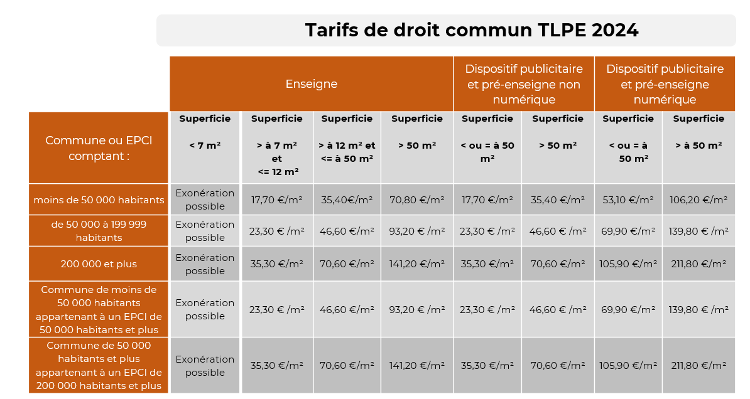
TARIFS
Tarifs de la commune (tableau à renseigner et compléter selon la délibération de la commune)

Slide 14
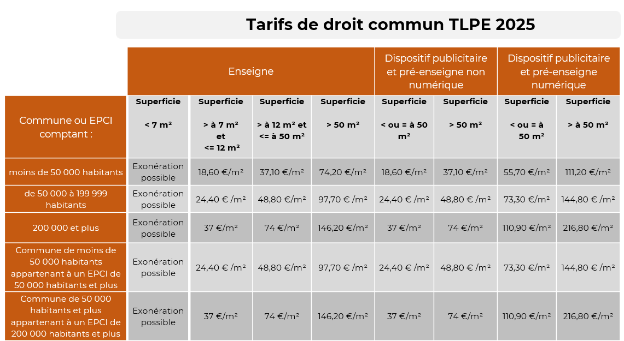
TARIFS
Tarifs de la commune (tableau à renseigner et compléter selon la délibération de la commune)

